Slide 1
Региональный Центр поддержки экспорта

Slide 2
Региональный центр поддержки экспорта
действует на базе Томской ТПП с 2010 года
аккредитован Минэкономразвития России
осуществляет деятельность при поддержке Администрации Томской области и НО «Фонд развития бизнеса»
взаимодействует с АО «РЭЦ» и другими институтами развития, торговыми представительствами РФ за рубежом, объединениями предпринимателей, иными организациями инфраструктуры поддержки субъектов МСП

Slide 3
Услуги центра для экспортно-ориентированных субъектов МСП
Информационно-консультационные услуги по вопросам ВЭД, в том числе с привлечением ведущих российских экспертов:
- составление / экспертиза внешнеторговых контрактов;
- поиск партнеров;
- проверка благонадежности иностранного контрагента;
- консультирование по вопросам таможенного, валютного и
налогового законодательства;
- расчет логистики, выбор оптимальной маршрутной схемы;
- и др.

Slide 4
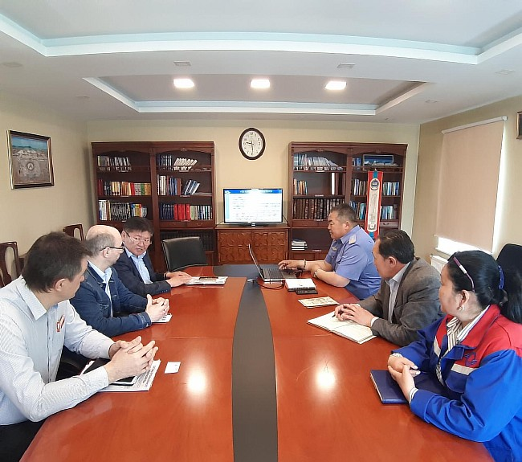
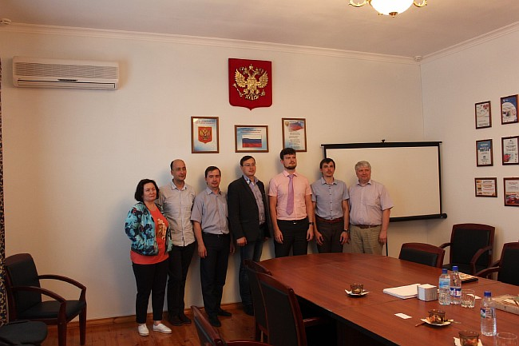
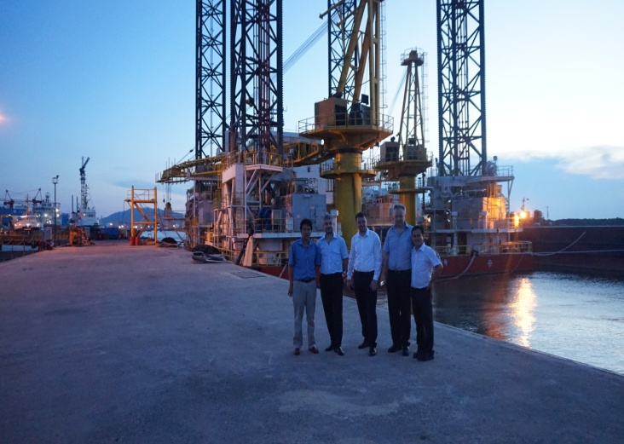
Услуги центра для экспортно-ориентированных субъектов МСП
организация бизнес-миссий и бирж контактов малых и средних предприятий Томской области в иностранных государствах и регионах РФ
В 2019 году: Узбекистан, Монголия, Азербайджан, Вьетнам, КНР, Южная Корея, Таджикистан, Филиппины, Киргизия, Казахстан, Индия

Slide 5
Услуги центра для экспортно-ориентированных субъектов МСП
проведение маркетинговых исследований иностранных рынков, подготовка обзоров рынков и аналитических справок

Slide 6
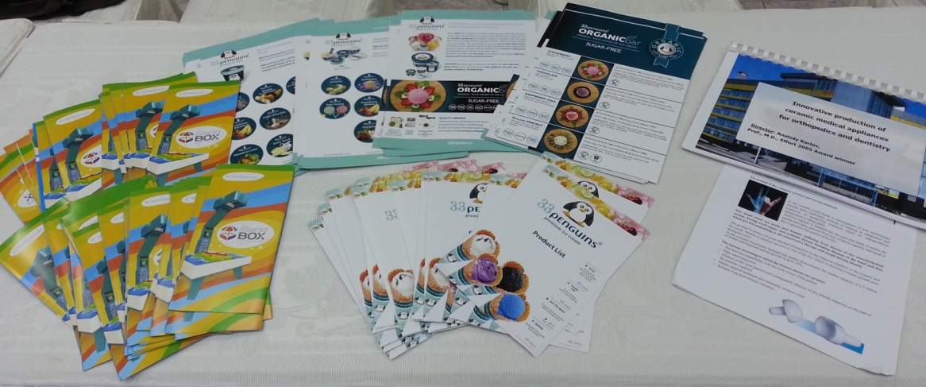
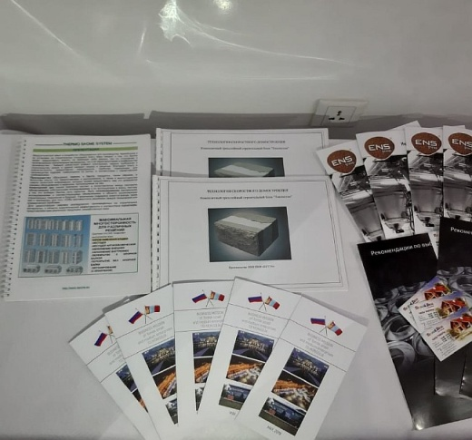
Услуги центра для экспортно-ориентированных субъектов МСП
подготовка презентационных и других материалов томских компаний на иностранном языке, в том числе адаптация и перевод упаковки товара
подготовка материалов сайтов томских компаний на иностранном языке

Slide 7
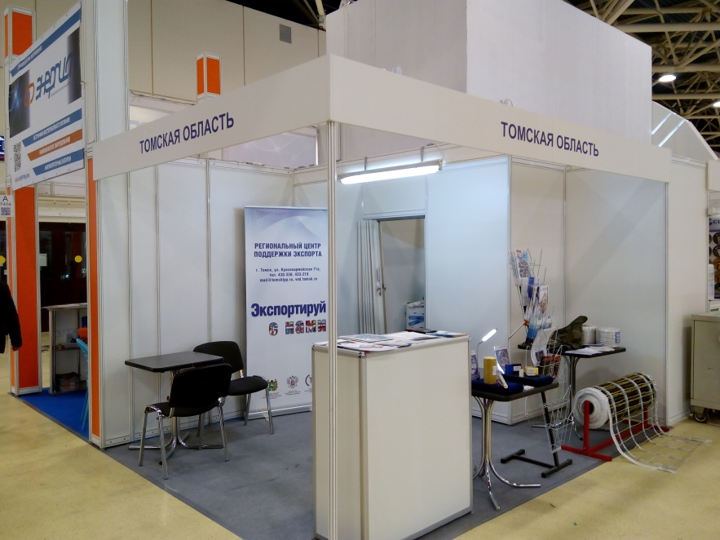
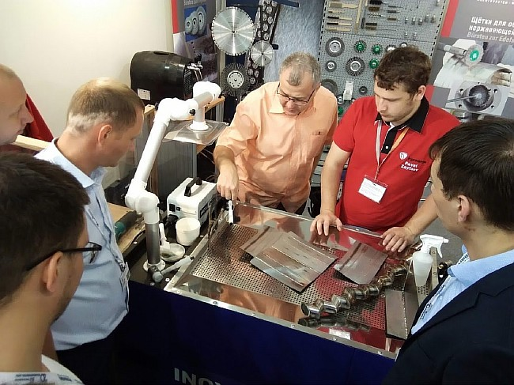
Услуги центра для экспортно-ориентированных субъектов МСП
организация участия субъектов малого и среднего предпринимательства в выставках в России и за рубежом
2019 год: Иран, Казахстан, Монголия, Египет, КНР, ЮАР, Туркменистан, Индия, Москва, Новосибирск, Красноярск

Slide 8
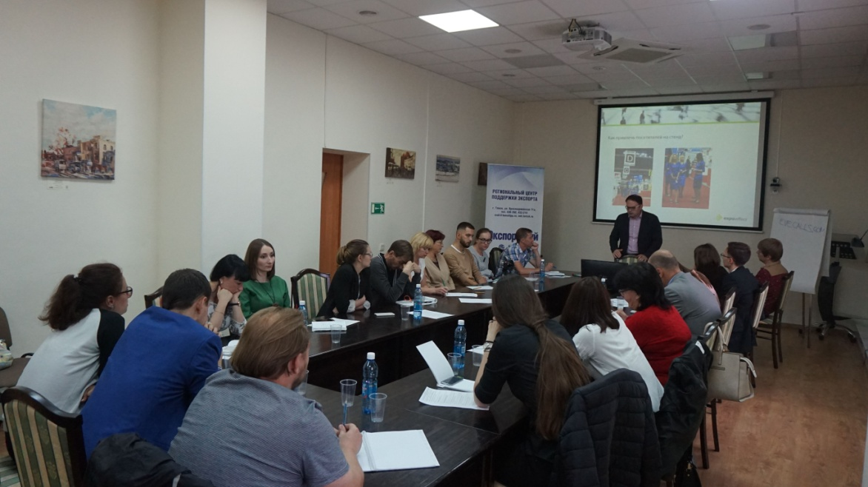
Услуги центра для экспортно-ориентированных субъектов МСП
организация образовательных мероприятий по актуальным вопросам ВЭД
- семинары
- вебинары
- тренинги
- круглые столы
- форумы
- конференции

Slide 9
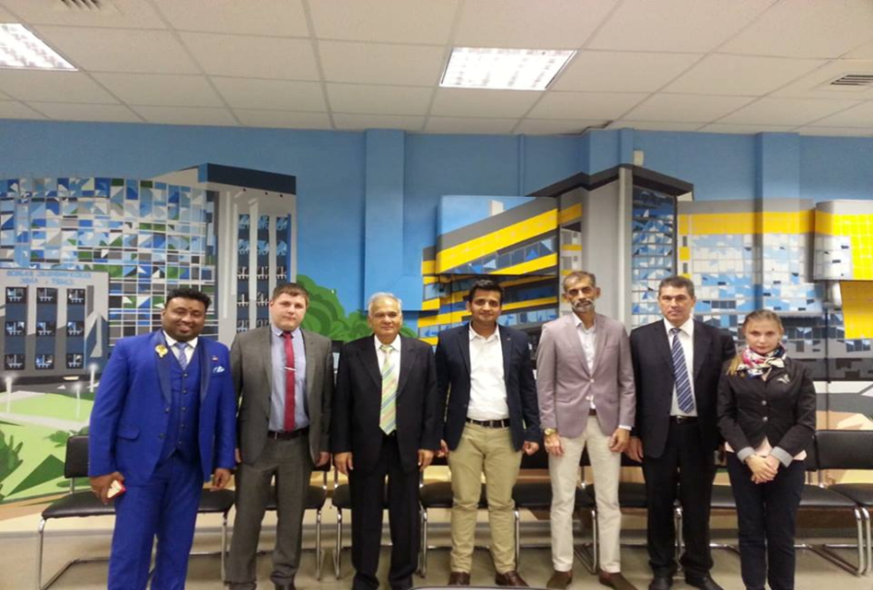
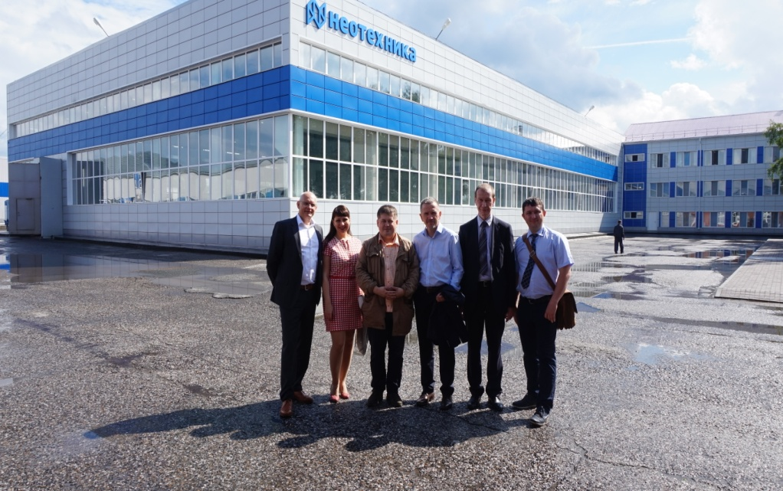
Услуги центра для экспортно-ориентированных субъектов МСП
организация приемов иностранных делегаций и из регионов РФ
2019 год: Индия, Египет, Киргизия, Азербайджан, Вьетнам, Узбекистан, Турция, Индонезия, Сингапур, Армения

Slide 10
Услуги центра для экспортно-ориентированных субъектов МСП
издание методических пособий по основным вопросам ВЭД

Slide 11
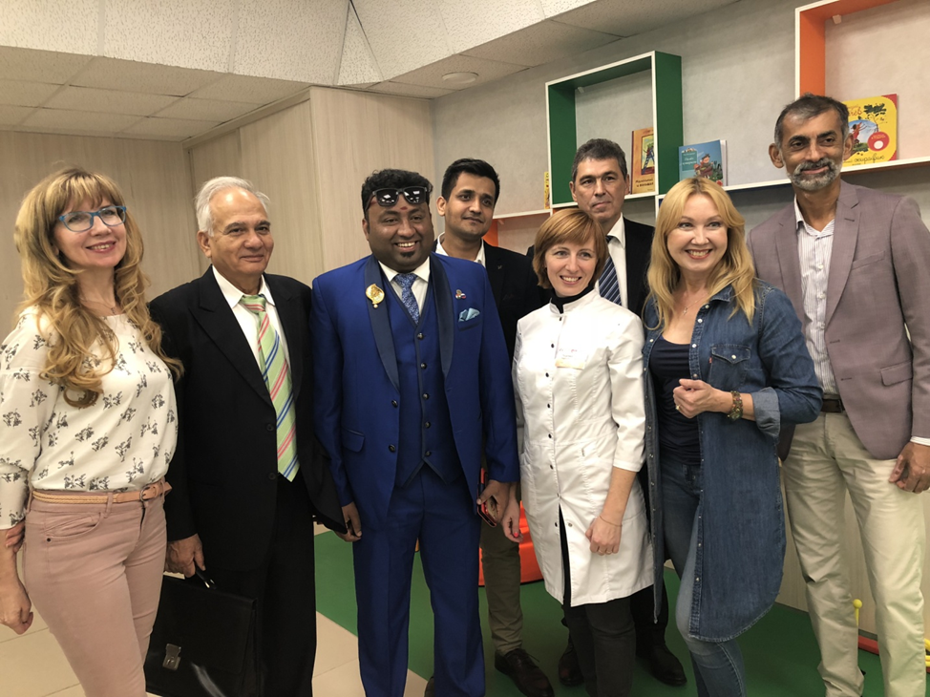
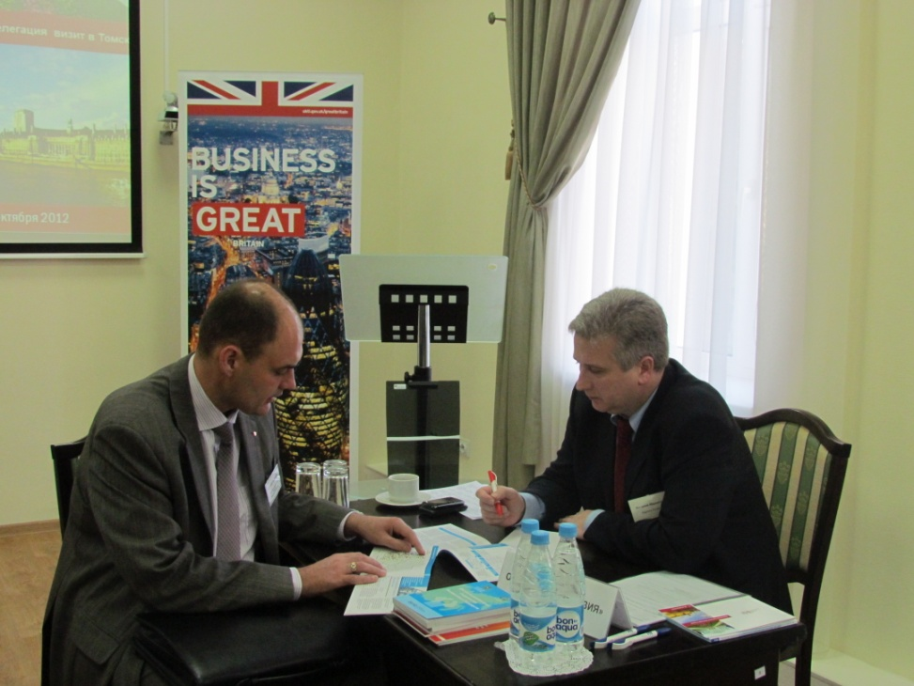
Услуги центра для экспортно-ориентированных субъектов МСП
организация встреч и переговоров с иностранными партнерами, в т.ч. лингвистическое сопровождение

Slide 12
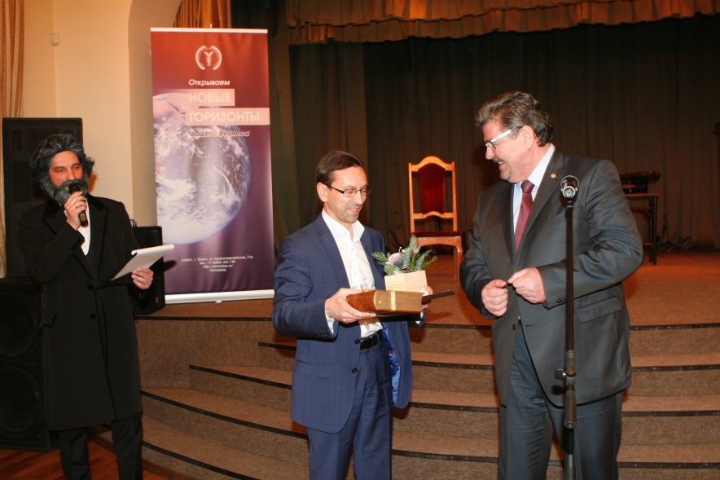
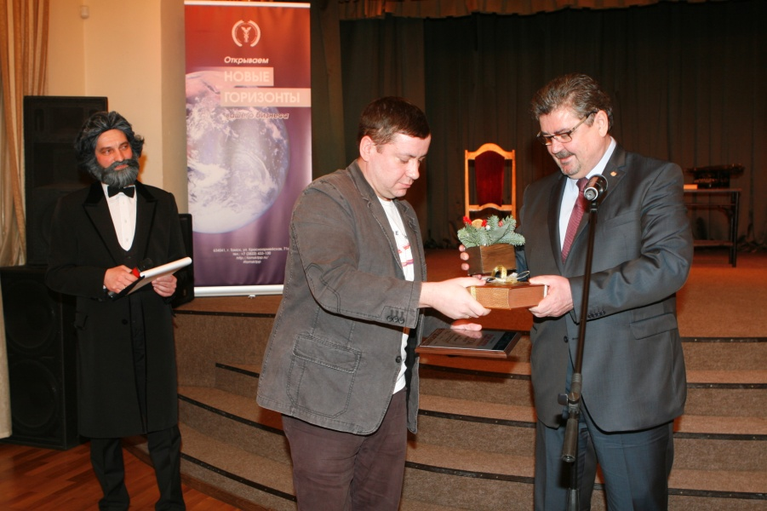
Услуги центра для экспортно-ориентированных субъектов МСП
конкурс «Экспортер года» среди экспортеров Томской области – субъектов МСП

Slide 13
Услуги центра для экспортно-ориентированных субъектов МСП
На базе Томской ТПП с 2004 года действует Бюро переводов
перевод осуществляется высококвалифицированными специалистами и носителями языка
перевод на 40 языков мира
различные тематики перевода
апостиль
нотариальное заверение
заверение печатью Томской ТПП

Slide 14
Продукты АО«Российский экспортный центр» для томского бизнеса

Slide 15
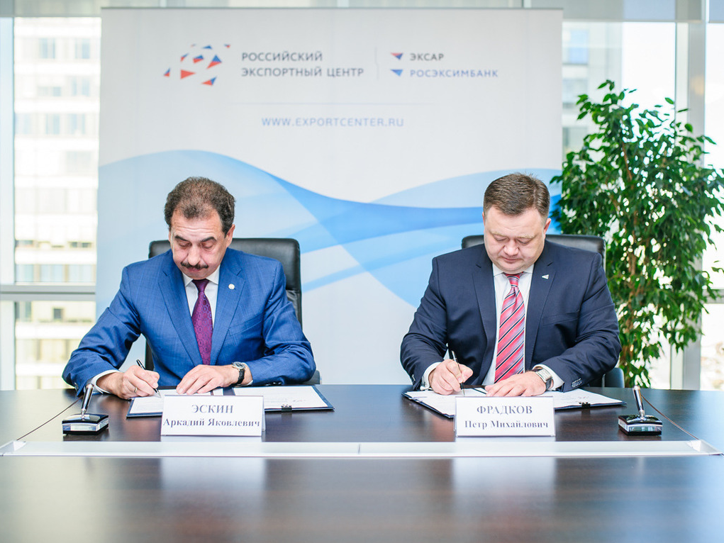
19 июня 2017 года Томская ТПП стала точкой присутствия российского экспортного центра в Томской области

Slide 16
ЧТО ТАКОЕ РЭЦ
АО «Российский экспортный центр» - специализированная организация, «единое окно», уполномоченное ПРАВИТЕЛЬСТВОМ РФ на оказание финансовой и нефинансовой поддержки действующих и потенциальных экспортеров
Статус РЭЦ определен 185-ФЗ от 29.06. 2015 г. и статьей 970 части второй ГК РФ, Постановлением Правительства РФ от 22.11.2011 г. N 964 (Мандат ЭКСАР)
Группа РЭЦ - АО «Российский экспортный центр», Российское агентство по страхованию экспортных кредитов и инвестиций (ЭКСАР) и АО РОСЭКСИМБАНК.
РЭЦ РАБОТАЕТ СО ВСЕМИ ЭКСПОРТЕРАМИ НЕСЫРЬЕВОЙ ПРОДУКЦИИ, ТОВАРОВ И УСЛУГ БЕЗ ОТРАСЛЕВЫХ ОГРАНИЧЕНИЙ, но модели предоставления услуг отличаются по категориям экспортеров

Slide 17
Томские экспорто-ориентированные предприятия и организации
УЧАСТИЕ В ФОРМИРОВАНИИ НПА ПО ФИНАНСОВОЙ ПОДДЕРЖКЕ
ПРЕДОСТАВЛЕНИЕ ГОСУСЛУГ
ПРЕДОСТАВЛЕНИЕ ФИНАНСИРОВАНИЯ
ПРОДВИЖЕНИЕ
Агент по программам Минпромторга РФ для экспортеров
ПРЕДОСТАВЛЕНИЕ УСЛУГ, ПЕРВИЧНЫЙ ОТБОР И ПОДГОТОВКА ПРОЕКТОВ НА МЕСТАХ
Агент
по программам МЭР РФ
ПРЕДОСТАВЛЕНИЕ ЭКСПЕРТИЗЫ И УСЛУГ
ПРЕДОСТАВЛЕНИЕ ФИНАНСИРОВАНИЯ И ФИНАНСОВЫХ УСЛУГ
ПРЕДОСТАВЛЕНИЕ ЭКСПЕРТИЗЫ И УСЛУГ

Slide 18
Направления поддержки РЭЦ
Поддержка экспортных поставок
Аналитика и исследования
Продвижение на внешние рынки
Образовательные услуги
Сертификация, патентование и лицензирование
Специальные программы по поддержке экспорта
Страхование
Кредитно-гарантийная поддержка
Программа Made in Russia

Slide 19
Направления поддержки РЭЦ
Поддержка экспортных поставок
- логистическое сопровождение
- правовые вопросы
- валютный контроль

Slide 20
Направления поддержки РЭЦ
Аналитика и исследования
- аналитика по запросу компании
- готовые аналитические продукты
- интерактивные аналитические продукты

Slide 21
Направления поддержки РЭЦ
Продвижение на новые рынки
- адаптация материалов и маркетинг
- выставки и специализированные бизнес-миссии
- международные проекты и тендеры
- поиск партнёров
- экспорт по каналам электронной торговли

Slide 22
Направления поддержки РЭЦ
Образовательные услуги
- дистанционные курсы Образовательной программы
- очные курсы Образовательной программы
- учебные материалы

Slide 23
Направления поддержки РЭЦ
Сертификация, патентование, лицензирование
- правовая охрана интеллектуальной собственности
- международная адаптация и оценка соответствия
- сертификат свободной продажи
- экспортные лицензии

Slide 24
Направления поддержки РЭЦ
Специальные программы по поддержке экспорта
- компенсация части затрат на транспортировку продукции
- софинансирование затрат на участие в выставках и специализированных бизнес-миссиях

Slide 25
Направления поддержки РЭЦ
Страхование
- классические решения для всех российских экспортеров
- специализированные решения (только для экспортно-ориентированных МСП)

Slide 26
Направления поддержки РЭЦ
Кредитно-гарантийная поддержка
- гарантии на поддержку экспорта
- кредиты на поддержку экспорта
- программа кредитной поддержки высокотехнологичного экспорта

Slide 27
Направления поддержки РЭЦ
Программа Made in Russia
система добровольной сертификации
- экспортный бренд страны "Made in Russia" создан для повышения узнаваемости известных российских брендов и продукции за рубежом

Slide 28
Региональный центр поддержки экспорта
г. Томск, ул. Красноармейская, 71а
Тел. +7 (3822) 430-350, 433-218
Е-mail: gea@tomsktpp.ru
http://ved.tomsk.ru

